Slide 1
第3讲 向量、数组和矩阵
1 向量、数组与矩阵的创建
2 向量、数组和矩阵的寻址与赋值
3 标准矩阵与特殊矩阵
4 基本的四则运算
5 向量、数组和矩阵的其他运算

Slide 2
1 向量、数组与矩阵的创建 1.1 向量的创建 1．简单向量的创建 直接输入法构建向量：向量元素用“[ ]”括起来，元素之间用空格、逗号或者分号相隔。需要注意的是，用它们相隔生成的向量形式是不相同的。 (1) 用空格或逗号生成不同列的元素，即行向量。
Notes:
在MATLAB中，生成向量(一维数组)最简单的方法就是在命令窗口中按一定格式直接输入。

Slide 3
(2) 用分号生成不同行的元素，即列向量。例如： >> a1=[15;21;27;93;101]; >> a1 a1 = 15 21 27 93 101 >> a2=[15,21,27,93,101]; >> a2 a2 = 15 21 27 93 101 >> a3=[1 2 3 4] a3 = 1 2 3 4

Slide 4
2．冒号表达式创建等差数组 语法：  a=i:k:j 这一语句可以生成一个行向量，其中，i为向量的起始值，k为增量步距，而j为向量的终止值。 生成的向量为： [i i+k*1 i+k*2 … i+k*n] , 其中 i+k*n<=j<i+k*（n+1）  当k == 0、k >0且i>j或k<0且i<j时，返回一个空向量。  语句可以简写为a = i:j，此时j的缺省值为1 例如： >> vec1=10:5:60 vec1 = 10 15 20 25 30 35 40 45 50 55 60

Slide 5
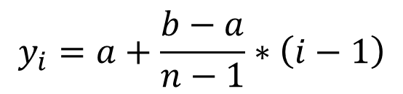
3．linspace()函数与等差数组的创建 y = linspace(a，b，n)。在a、b之间(包括a、b)生成n点线性间隔分布的行向量y，即向量y有n个元素。如果n小于2，linspace返回b。 若n忽略，则默认值位100个。 既 y=linspace(a,b) 与y=linspace(a,b,100)等效。
$$y_{i}=a+\frac{b−a}{n−1}∗\left(i−1\right)$$
问：求10~60之间差值为5的等差数列，应该用哪条语句：
A. linspace(10, 60,10) B. linspace(10,60,11)

Slide 6
>> vec2=linspace (10,60,11) vec2 = 10 15 20 25 30 35 40 45 50 55 60 >> vec3=linspace (10,60,10) vec3 = 10.0000 15.5556 21.1111 26.6667 32.2222 37.7778 43.3333 48.8889 54.4444 60.0000

Slide 7
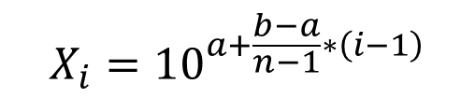
4．等比数组的创建 (1) X=logspace(a,b,n)。在10ª和10^{b}之间生成n个对数间隔等分数据的行向量。构成等比数列，数列的第一项X(1)=10ª，最后一项X(n)=10^{b}。 (2) X=logspace(a,b)。在10ª和10^{b}之间生成50个以对数间隔等分数据的行向量。构成等比数列，数列的第一项X(1)=10ª，最后一项X(50)=10^{b}。
$$X_{i}={10}^{a+\frac{b−a}{n−1}∗\left(i−1\right)}$$
思考: 怎么用MATLAB创建1~10之间10个元素的等比数组？

Slide 8
1.2 向量的转置与操作 1．普通转置 使用转置符号(‘)可以将行向量转成列向量，反之亦然，b=a'，即b是a的转置向量。例如： >> f=1:4 f = 1 2 3 4 >> F=f ' F = 1 2 3 4 再次使用转置符号(')可将列向量转回成行向量。
Notes:
除了上述的直接生成向量的办法，还要通过对已有向量进行变换的方法生成新的向量。
例如，行向量和列向量可以互相通过转置得到。

Slide 9
2．点转置 MATLAB还提供了点转置(.')符号。对实数而言，(.')与(')操作是等效的；对于复数，(')操作结果是复数共轭转置。也就是说，在转置过程中，虚部的符号也改变了，而(.')操作只转置，不进行共轭操作。例如： >> f=1:3 f = 1 2 3 >> x=complex(f,f) x = 1.0000 + 1.0000i 2.0000 + 2.0000i 3.0000 + 3.0000i

Slide 10
>> y=x' y = 1.0000 - 1.0000i 2.0000 - 2.0000i 3.0000 - 3.0000i >> z=x.' z = 1.0000 + 1.0000i 2.0000 + 2.0000i 3.0000 + 3.0000i

Slide 11
3．适用于向量的常用函数 适用于向量的常用函数有以下几种： (1) min(x)、max(x)：向量x的元素的最小值、最大值。 (2) mean(x)：向量x的元素的平均值。 (3) median(x)：向量x的元素的中位数。 (4) std(x)：向量x的元素的标准差。 (5) diff(x)：向量x的相邻元素的差。 (6) sort(x)：对向量x的元素进行排序(Sorting)。 (7) length(x)：向量x的长度(元素个数)。 (8) sum(x)、prod(x)：向量x的元素总和、总乘积。 (9) cumsum(x)、cumprod(x)：向量x元素的累计总和、累计总乘积。 (10) dot(x, y)、cross(x, y)：向量x和y的内积、外积。

Slide 12
clear all;clc;close all; A=[10 13 7 1 5 9 6 2 3] >> [B,k]=min(A) B = 1 k = 4 >> [B,k]=max(A) B = 13 k = 2 >> B=mean(A) B = 6.2222 >> B=median(A) B = 6
>> B=std(A)
B =
3.9616
>> B=diff(A)
B =
3 -6 -6 4 4 -3 -4 1
>> [B,k]=sort(A)
B =
1 2 3 5 6 7 9 10 13
k =
4 8 9 5 7 3 6 1 2
>> length(A)
ans =
9

Slide 13
A=[10 13 7 1 5 9 6 2 3] >> sum(A) ans = 56 >> prod(A) ans = 1474200 >> cumsum(A) ans = 10 23 30 31 36 45 51 53 56
>> cumprod(A) ans = 1 至 6 列 10 130 910 910 4550 40950 7 至 9 列 245700 491400 1474200 >> dot(B,k) ans = 225
>>cross([1 2 3],[3,2,1])
ans=-4 8 -4

Slide 14
1.3 矩阵的创建方法 在MATLAB中创建矩阵，同样遵循行向量和列向量的生成规则： (1) 矩阵元素必须在“[]”内； (2) 矩阵的同行元素之间用空格或逗号(,)隔开； (3) 矩阵的行与行之间用分号(;)或回车符隔开； (4) 矩阵的元素既可以是数值、变量、表达式或函数，也可以是实数，甚至是复数。 (5) 矩阵的尺寸不必预先定义。
矩阵要求：
1、矩阵元素类型必须一致
2、矩阵每一个维度的尺寸必须相等

Slide 15
1、直接输入法 2、数列生成法 matTwo = [1:2:5;2:2:6]; 3、矩阵合成法 mat1 = [1 3]; mat2 = [2 4]; mat = [mat1 5;mat2 6] 4、矩阵重构法 vec1 = 1:6；mat = reshape(vec1,2,3) 5、函数生成法(zeros,ones, eye,rand,randn,diag,triu,tril) 6、文件载入法（load, xlsread, csvread, …）
matTwo =
1 3 5
2 4 6

Slide 16
tril(A)：抽取矩阵A的主下三角元素
diag(A)：抽取矩阵A的主对角线元素。
>> A =[1 4 7 10; 2 5 8 11;3 6 9 12] A = 1 4 7 10 2 5 8 11 3 6 9 12
>> diag(A) ans = 1
5
9
>> tril(A) ans = 1 0 0 0 2 5 0 0 3 6 9 0
repmat(A,m,n)或repmat(A,[m n])：用A的拷贝m × n份的重构一个大矩阵B。 >> >> B = repmat(A(1:2,1:2),2,3)
B =
1 4 1 4 1 4
2 5 2 5 2 5
1 4 1 4 1 4
2 5 2 5 2 5
triu(A)：抽取矩阵A的主上三角元素
>> triu(A) ans = 1 4 7 10 0 5 8 11 0 0 9 12

Slide 17

flipud (A)：将A矩阵的元素按列进行上下反转。 >> B = flipud(A)
B =
3 6 9 12
2 5 8 11
1 4 7 10
fliplr (A)：将A矩阵的元素按列进行左右反转。 >> B = fliplr(A)
B =
10 7 4 1
11 8 5 2
12 9 6 3
rot90(A,k)：将矩阵A的元素逆时针旋转k × 90°，k是一个整数。 >> B = rot90(A,2)
B =
12 9 6 3
11 8 5 2
10 7 4 1

Slide 18
2 矩阵的寻址与赋值 2.1 向量的寻址与赋值 向量中各元素可以用单下标来寻址。 A(j)：向量A的第j个元素，首元素的索引值为1。 例如： >> vec1=10:5:60 vec1 = 10 15 20 25 30 35 40 45 50 55 60 >> vec1(3) → ans = 20 vec1(3:5) = 1:3 vec1 = 10 15 1 2 3 35 40 45 50 55 60

Slide 19
2.2 矩阵的寻址与赋值 1 矩阵(数组)的下标索引 对于二维数组，其下标可以是按列排序的单下标A(k)，如图1所示；也可以是按行、列顺序编号的双下标A(i,j)，如图2所示。
图1 单下标表示
图2 双下标表示

Slide 20
(1) 使用双下标来进行矩阵的索引 在矩阵A 中，位于第i行、第j列的元素可表示为 A(i, j)，i与j即是此元素的下标(Subscript)或索引(Index)。例如：
>> A=[4 10 1 6 2;8 2 9 4 7;7 5 7 1 5;0 3 4 5 4;23 13 13 0 3]
A =
4 10 1 6 2
8 2 9 4 7
7 5 7 1 5
0 3 4 5 4
23 13 13 0 3
>> A(2,2)
ans = 2
>> A(4:5,2:3)：取出矩阵A的第4、5行与2、3列所形成的部分矩阵。
ans =
3 4
13 13

Slide 21
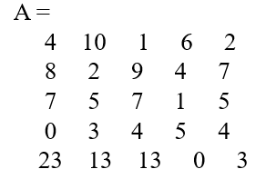
(2) 使用单下标进行矩阵的索引 用一维下标的方式可达到同样目的。对于某一个元素A(i, j)，其对应的单下标表示为A(k)，其中k = i+(j-1)*m，m为矩阵A的行数。例如： >> A(7) ans = 2 >> A([9 14; 10 15]) ans = 3 4 13 13

Slide 22
（3）使用冒号表达式选择行、列或数组元素 冒号表达式可以用来寻访、提取向量、数组或矩阵元素。 1) A(i:j)：是寻访A 的第i～j个元素，从i开始、以1作为增量，单下标寻访直到j。 例如： >> vec1(1:5) %返回向量vec1的第1到第5个元素。 ans = 10 15 20 25 30 >> A(1:7) ans = 4 8 7 0 23 10 2 A(i:k:j)：从i开始寻访，以k作为增量，直到j。

Slide 23
2) 使用冒号可取出一整列或一整行 A(i,:)：是寻访A 的第i行。例如： >> A(3,:) ans = 7 5 7 1 5 A(:,j)：是寻访A 的第j列。例如： >> A(:, 5)：取出矩阵 A 的第5列。 ans = 2 7 5 4 3

Slide 24
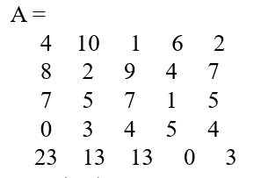
3) A(:)：依次提取矩阵A的每一列，按单下标次序将A拉伸为一个列向量，即把A的所有元素视为单一列。不论原数组A是多少维的，A(:)将返回一个列向量。例如： >> A(:) ans = 4 8 7 …… 5 4 3

Slide 25
4) 取矩阵A的第i1～i2行、第j1～j2列构成新矩阵：A(i1:i2, j1:j2)。 >> A(2:3,1:3) ans = 8 2 9 7 5 7 A(:,:)相当于二维数组，等同于A。 例如：A(:,1)将提取A矩阵的第1列，而A(1:2,1:2:5)将提取A的前2行与1,3,5列组成的子矩阵(起始值s1=1、步距s2=2、终止值s3=5)。

Slide 26
>> A(:,1) ans = 4 8 7 0 23 >> A(1:2,1:2:5) ans = 4 1 2 8 9 7

Slide 27
5) A(k: -i: j)是指按逆序返回A的各元素值。例如：以逆序提取矩阵A的第i1～i2行，构成新矩阵：A(i2: -1:i1，:)。 >> A(3: -1:2,1:3) ans = 7 5 7 8 2 9 >> A(3:-1:2,:) ans = 7 5 7 1 5 8 2 9 4 7

Slide 28
（4）使用end关键字 关键字end表示数组的最后一个元素，代表某一维度的最大值，在矩阵元素提取时还可以使用end这个关键字。 A(:, end)：矩阵A的最后一列。例如： >> B=[1 2 3;4 5 6] B = 1 2 3 4 5 6 >> B(:, end) ans = 3 6

Slide 29
B(i:end,:)将提取B的第i行到最后一行的所有列构成的子矩阵。例如寻访向量vec1的除前4个之外的所有元素，即从第5个元素开始到最后： >> vec1(5:end) ans = 30 35 40 45 50 55 60 >> A(2:end,:) ans = 8 2 9 4 7 7 5 7 1 5 0 3 4 5 4 23 13 13 0 3

Slide 30
（5）矩阵元素的删除 可以直接删除矩阵的某一整个列或行，具体方法如下： (1) A(2, :) = []：删除A矩阵的第2行。 (2) A(:, [2 4 5]) = []：删除 A 矩阵的第2、4、5列。 (3) 删除A的第i1～i2行，构成新矩阵:A(i1:i2, :)=[ ]。 (4) 删除A的第j1～j2列，构成新矩阵:A(:, j1:j2)=[ ]。

Slide 31
2.3 矩阵元素的赋值 1．全元素赋值方式 对矩阵(数组)中所有元素进行赋值。 例 创建一个(2*4)的全零数组，然后从1～8给其赋值。 解 (1) 创建一个(2*4)的全零数组。 >> A=zeros(2,4) A = 0 0 0 0 0 0 0 0
(2) 从1～8给其赋值。 >> A(:)=1:8 A = 1 3 5 7 2 4 6 8

Slide 32
2．单下标方式赋值 例 将上例中下标为2、3、5的元素分别赋值为10、20、30。 解 该例当然可以使用下标寻址的方式，逐个赋值，例如： >> A(2)=10 A = 1 3 5 7 10 4 6 8
或 用矩阵下标进行索引赋值
>>A([2 3 5])=[10 20 30]; A =
1 20 30 7
10 4 6 8

Slide 33
3．双下标方式赋值 把A的第2、3列元素全赋为1。 >> A(:,[2 3])=ones(2) A = 1 1 1 7 10 1 1 8 或者 >> A(:,[2 3])=[1 1;1 1]

Slide 34

下图中有3处错误，请指出。

Slide 35

主观题
答案解析
10分
答案解析
问题：怎么创建任意数为底的等比数列？
例如：3，3*4, 3*4^2,….,3*4^10
3*4.^linspace(0,10,11)
作答
正常使用主观题需2.0以上版本雨课堂
可为此题添加文本、图片、公式等解析，且需将内容全部放在本区域内。正常使用需3.0以上版本

Slide 36
3 标准矩阵与特殊矩阵

Slide 37
3.1 标准矩阵 由于标准矩阵具有通用性，MATLAB提供了一些专用矩阵函数来创建它们，标准矩阵一般包括全1矩阵、全0矩阵、单位矩阵、随机矩阵及对角矩阵等。 1．全1矩阵 ones()函数：产生全为1的矩阵。 (1) ones(n)：产生n × n维的全1矩阵。 (2) ones(m,n)、ones([m n])：产生m × n维的全1矩阵。例如： >> ones(2,3) ans = 1 1 1 1 1 1

Slide 38
2．全0矩阵 zeros()函数：与ones()函数类似，产生全为0的矩阵。 3．随机矩阵 (1) rand()函数：产生在(0,1)区间均匀分布的随机矩阵。例如： >> rand(2,3) ans = 0.9058 0.9134 0.0975 0.1270 0.6324 0.2785

Slide 39
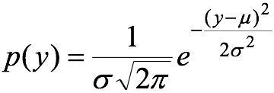
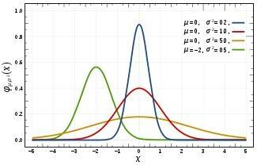
(2) randn()函数：产生均值为0，方差为1的标准正态分布随机矩阵。例如： >> randn() ans = 0.3426 >> randn(2,3) ans = 3.5784 -1.3499 0.7254 2.7694 3.0349 -0.0631

Slide 40
（3）随机整数序列的生成
方法一
rand(size1,size2)产生的随机数进行取整- fix,floor, ceil, round
例如
产生-5~5之间随机分布的5个整数：
>>round(rand(1,5)* 10-5,0)
ans =
0 -4 -3 4 -3
方法二
使用unidrnd（n,size1,size2）生成随机整数矩阵
例：
>> unidrnd(11,1,5)-6
ans =
-4 5 -5 3 3
方法三
使用randperm(N,k)生成不大于N的k个不重复的随机整数向量
例：
>> randperm(11,5)-6
ans =
5 1 -3 -2 4

Slide 41
4．单位矩阵 对角元素为1，其余元素为零的n阶方阵称为n阶单位矩阵，记为In或简写为I。 eye()函数：产生单位矩阵。使用为eye(m,n)或eye(n)。例如： >> I5= eye(5) ans = 1 0 0 0 0 0 1 0 0 0 0 0 1 0 0 0 0 0 1 0 0 0 0 0 1

Slide 42
5．对角矩阵 diag()函数：产生对角矩阵。例如： X = diag(v,k) 当v是一个n元素的向量时，返回n+abs(k)阶的X方阵，v的元素排列在与主对角线平行的第k个元素的对角线上，如图所示。

Slide 43
当k = 0时，各元素出现在主对角线上。 当k > 0时，各元素位于对角线上方。 当k < 0时，各元素位于对角线下方。 例如： >>v=[1 2 4 7 9]； >> X = diag(v,0) X = 1 0 0 0 0 0 2 0 0 0 0 0 4 0 0 0 0 0 7 0 0 0 0 0 9

Slide 44
>> X = diag(v, -2) X = 0 0 0 0 0 0 0 0 0 0 0 0 0 0 1 0 0 0 0 0 0 0 2 0 0 0 0 0 0 0 4 0 0 0 0 0 0 0 7 0 0 0 0 0 0 0 9 0 0

Slide 45
填空题
9分
现有矩阵：
A=[17 24 1 8 15
23 5 7 14 16
4 6 13 20 22
10 12 19 21 3
11 18 25 2 9]
请给出对以上矩阵进行寻址的结果，
A(2,3) = [填空1] ; A(12)= [填空2] ;
A([1,3])= [填空3] ;A(1:3)= [填空4] ;
A(1:5,5)= [填空5] ;A(:,5)= [填空6] ;
A(23:end)= [填空7] ;A(4:5,2:3)= [填空8] ;
A([9 10;14 15])= [填空9]
此题未设置答案，请点击右侧设置按钮
作答
正常使用填空题需3.0以上版本雨课堂

Slide 46
4 基本的四则运算 向量、数组的四则运算法则总结如表1所示，而矩阵的四则算术运算有些与此不同。

Slide 47
4.1 向量、数组与数的四则运算 1．向量与数的加法(减法) 对向量中的每个元素与数进行加法(减法)运算。例如： >> v1=80: -9:10 v1 = 80 71 62 53 44 35 26 17 >> v1+101 ans = 181 172 163 154 145 136 127 118

Slide 48

2．向量与数的乘法(除法) 对向量中的每个元素与数进行乘法(除法)运算。 例如： >> v1*2 ans = 160 142 124 106 88 70 52 34

Slide 49
3．数组与数之间的四则运算 数组与数之间的运算(或叫标量、数组运算)，与向量运算规则相同，即数组的每个元素分别与数进行运算。例如： >> s=[1 2 3;8 5 2] s = 1 2 3 8 5 2 >> S=s-2 S = -1 0 1 6 3 0 >> H=2*s/3+1 H = 1.6667 2.3333 3.0000 6.3333 4.3333 2.3333

Slide 50
4.2 向量、数组之间的四则运算 向量中的每个元素与另一个向量中相对应的元素进行四则运算，两个向量的长度必须相同。例如： >> ve1=linspace(200,500,7) ve1 = 200 250 300 350 400 450 500 >> ve2=linspace(90,60,7) ve2 = 90 85 80 75 70 65 60 >> ve3=ve1+ve2

Slide 51
ve3 = 290 335 380 425 470 515 560 >> ve4=ve1.*ve2 ve4 = 18000 21250 24000 26250 28000 29250 30000 >> ve5=ve1./ve2 ve5 = 2.2222 2.9412 3.7500 4.6667 5.7143 6.9231 8.3333 >> ve6=ve1.\ve2 ve6 = 0.4500 0.3400 0.2667 0.2143 0.1750 0.1444 0.1200

Slide 52
4.3 矩阵的乘法 假定有两个矩阵A和B，若A为m × n矩阵，B为p × q矩阵。当n=p时，B为n × q矩阵，则两个矩阵可以相乘，即后面矩阵B的行数必须与前面矩阵A的列数相同，二者可以进行乘法运算，否则是错误的。结果矩阵C=A × B为m × q矩阵。 矩阵乘法不可逆，在MATLAB中，矩阵乘法由(*)实现。

Slide 53

根据线性代数知识，矩阵乘法规则为： 例如： A=[1 2 3; 4 5 6]; B=[1 2 ; 3 4;5 6]; C=A × B，结果为

Slide 54
1) 标量与矩阵相乘 与数组一样，标量与矩阵相乘，即把标量与每个元素相乘。 上例中，如果A或B是标量，则A × B返回标量A(或B)乘上矩阵B(或A)的每一个元素所得的矩阵。例如： >> 6*A ans = 6 12 18 24

Slide 55
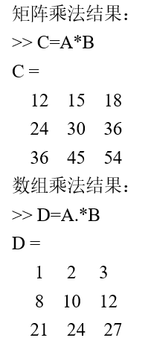
2) 矩阵之间的乘法 矩阵之间的乘法与数组的点乘法不同，主要区别如下： >> A=[1 1 1;2 2 2;3 3 3] A = 1 1 1 2 2 2 3 3 3 >> B=[1 2 3;4 5 6;7 8 9] B = 1 2 3 4 5 6 7 8 9

Slide 56
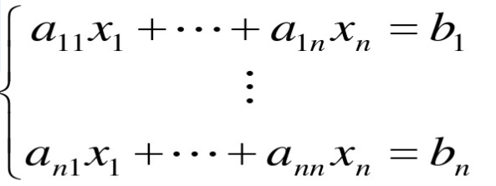
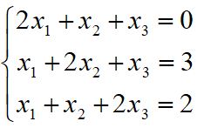
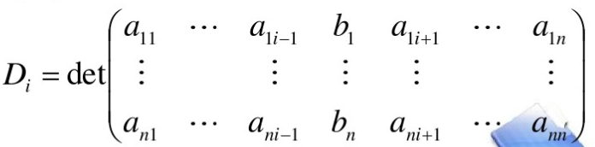


4.4 矩阵的除法 在MATLAB中，有两种矩阵除法符号，即左除“＼”和右除“／”。如果A矩阵是非奇异方阵，则A\B和B/A运算可以实现： (1) A\B：等效于A的逆左乘B矩阵，也就是A\B = inv(A)*B。 (2) B/A：等效于A矩阵的逆右乘B矩阵，也就是B/A = B*inv(A)。 对于矩阵来说，左除和右除表示两种不同的除数矩阵和被除数矩阵的关系，一般A\B≠B/A。但对于含有标量的运算，两种除法运算的结果相同。 通常： x=A\B就是A*x=B的解； x=B/A就是x*A=B的解。
$x=\frac{D_{i}}{D}$，
$$D=det\left(A\right)$$
例

Slide 57
5 向量、数组和矩阵的其他运算 5.1 乘方、开方运算 1．向量、数组的乘方运算与power()函数 符号(.^)或power()函数是数组用来执行元素对元素的乘方运算的，当乘方指数是一个标量时，该标量对数组的所有元素进行取乘方操作。数组乘方运算的语法如下： c = a.^k或 c = power(a,k)：计算c=a^{k}，k是实数。
思考：开方运算怎么表示？

Slide 58
例如： >> g=[1 2 3;4 5 6] >> g.^2 ans = 1 4 9 16 25 36 >> g.^-2 ans = 1.0000 0.2500 0.1111 0.0625 0.0400 0.0278

Slide 59
2．矩阵的乘方与mpower()函数 与数组的指数运算不同，一个矩阵的乘方运算可以表示成A^P，即A自乘P次。要求A必须为方阵，P为标量。语法如下： C=A^P或C=mpower(A,P)。
>> A =[1 2 3 4 0 6 7 8 9]; >> A^2 %等于A*A ans = 30 26 42 46 56 66 102 86 150

Slide 60
5.2 求极小值与极大值 1．min()函数 min()函数用于求极小值，其用法如下： (1) C = min(A)：返回数组A中的不同维度的最小元素。  如果A是一个向量，返回A中的最小元素。  如果A是一个矩阵(数组)，按列返回该列向量中的最小元素。 (2) C = min(A,B)：返回数组A、B中的相同维度的最小元素，A、B的维数必须相同。 (3) C = min(A,[],dim)：返回数组A中dim指定的维数(列)中的最小元素。  dim=1，生成行向量，每个元素为按列返回该列向量中的最小元素。  dim=2，生成列向量，每个元素为按行返回该行向量中的最小元素。 (4) [C,I] = min(...)：C中是返回的最小元素值，I向量是返回的最小元素的位置号。

Slide 61
2．max()函数 max()函数用于求极大值，用法与min()函数相同。 例如： >> B=[1 2 3 0;2 2 2 1;3 0 5 8] B = 1 2 3 0 2 2 2 1 3 0 5 8 >> min(B,[],1) ans = 1 0 2 0 >> min(B,[],2) ans = 0 1 0

Slide 62
>> [C,I] = min(B) C = 1 0 2 0 I = 1 3 2 1 >> [C,I] = min(B,[],2) C = 0 1 0 I = 4 4 2 >> [C,I] = max(B) C = 3 2 5 8 I = 3 1 3 3

Slide 63
5.3 mean()函数求平均值 mean()函数用于求平均值，其用法如下： (1) C = mean(A)：返回数组A中的不同维度的平均值。  如果A是一个向量，返回A中所有元素的平均值。  如果A是一个矩阵(数组)，按列返回该列向量中所有元素的平均值。 (2) C = mean(A,dim)：根据dim指定的维数，返回数组A中所有元素的平均值。  dim=1，按列求平均值，生成行向量C。  dim=2，按行求平均值，生成列向量C。 例如：

Slide 64
>> h=[1 1 1;2 2 2;3 3 3] h = 1 1 1 2 2 2 3 3 3 >> mean(h,1) ans = 2 2 2 >> mean(h,2) ans = 1 2 3

Slide 65
5.4 求和 sum()函数用于求和，其语法如下： (1) C = sum(A)：返回数组A中的不同维度元素的和。  如果A是一个向量，则返回向量A中所有元素的和B。  如果A是一个矩阵(数组)，按列返回该列向量中所有元素的和B。B是一个行向量，元素是A的列元素的和。

Slide 66
例如： >> a=[1 2 3 4]; >> B = sum(a) B = 10 >> b=[1 2 3 4;1 2 3 4 ] b = 1 2 3 4 1 2 3 4 >> sum(b) ans = 2 4 6 8 9

Slide 67
(2) B = sum(A,dim)：按标量dim指定的维数，返回数组A中所有的元素的和B。  dim=1：按列求和，即sum(A,1)沿列累加，生成行向量C。  dim=2：按行求和，即sum(A,2)沿行累加，生成列向量C。 例如： >> A = [1 2 3; 4 5 6] A = 1 2 3 4 5 6 >> sum(A,1) ans = 5 7 9 >> sum(A,2) ans = 6 15

Slide 68
5.5 求积 prod()函数用于求积，其语法如下： (1) B = prod(A)：返回数组A的元素的积B。  如果A是一个向量，返回A中所有元素的积。  如果A是一个矩阵(数组)，则按列求积，B是一个行向量。 (2) B = prod(A,dim)：返回数组A的元素的积B。标量dim指定累积的方向。  dim=1，即prod (A,1)按列求积，生成行向量C。  dim=2，即prod (A,2)按行求积，生成列向量C。

Slide 69
例如： >> M = magic(3) M = 8 1 6 3 5 7 4 9 2 >> prod(M) ans = 96 45 84 >> prod(M,2) ans = 48 105 72

Slide 70
填空题
6分
填入下列语句输出的解雇
clc
clear
A = [2 5 7 1 3 4];
odds = 1:2:length(A);
A(odds) [填空1]
B(odds) = A(2:2:end) [填空2]
B(2:2:end) = 9 [填空3]
small = A <4 [填空4]
A(small) = A(small)+10 [填空5]
A(A<10) = A(A<10) + 10 [填空6]
正常使用填空题需3.0以上版本雨课堂
作答

Slide 71
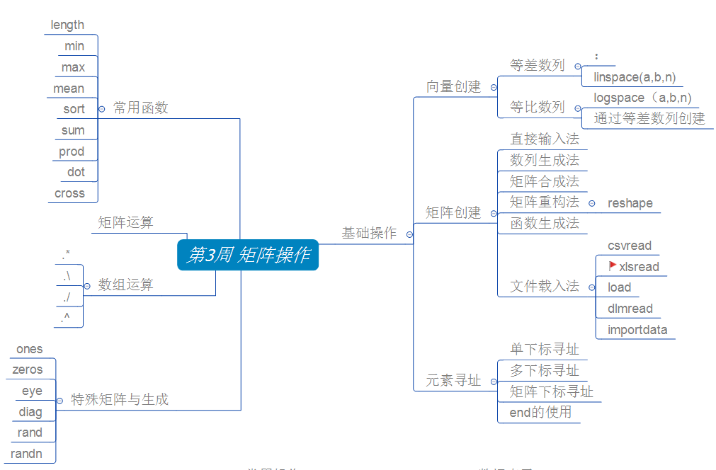
课程小结

Slide 72
练习： 1、生成全零矩阵 z = 0 0 0 0 0 0 2、生成全1矩阵 A = 1 1 1 1 1 1 1 1 1 3、生成矩阵 B= 0 0 1 1 1 0 0 1 1 1 0 0 1 1 1
7、生成0-1之间均匀分布的6个随机数组成的向量 F =
0.8147 0.9058 0.1270 0.9134 0.6324 0.0975
8、生成2-6之间均匀分布的4个随机数组成的向量 F =
3.1140 4.1875 5.8300 5.8596 9、两个维数一致的矩阵，分别提取对应位置较大的元素和较小的元素，组成两个新矩阵。 A =
1 4 7
2 5 8
3 6 9
4、生成C矩阵 C =
0 0 1
0 1 1
0 1 1
0 1 1
0 1 1
5、获取C的对角向量 D =
0
1
1 6、利用D生成如下矩阵 E =
0 0 0 0
0 0 1 0
0 0 0 1
0 0 0 0
B =
9 6 3
8 5 2
7 4 1

Slide 73
作业： 1、编写代码构建向量randNum，包含10个1~12之间的随机数(随机数服从均匀分布) 2、假设已有两个相同长度的向量A和B， A=round(rand(1,10)*10,0); B=round(rand(1,10)*10,0); 要求不使用直接输入法，通过编写脚本实现创建新向量C，使其包含A和B的所有元素，格式为C=[A(1) B(1) A(2) B(2)…A(end) B(end)]。 3、用尽量简单的代码完成下题：已有数字向量A，计算该向量中所有正数的立方，并将结果保存在新的向量B中。如果A的元素是负值，则用0表示其立方。例如，A= [1 2 -1 5 6 7 -4 3]，则B= [1 8 0 125 216 343 0 27]

